Slide 1

菜单与工具栏
QT6 C++ 开发教程
第6章

Slide 2
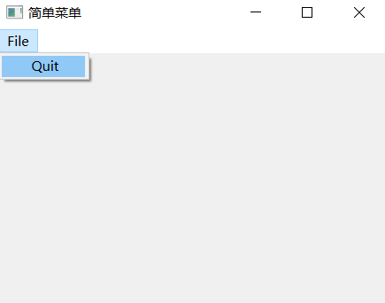
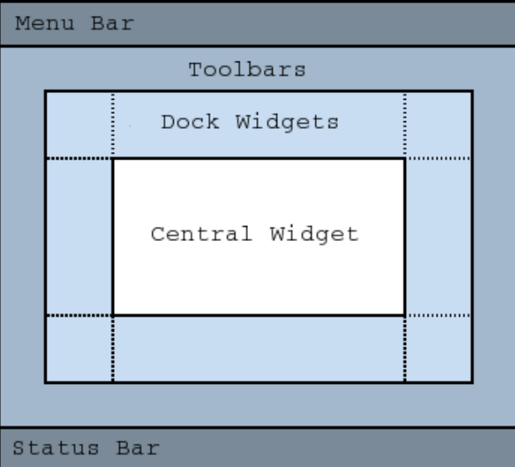
菜单与工具栏
菜单栏：对在应用程序中使用的action进行分组。
工具栏：快速访问最常用的action。
#include "menu.h" #include <QApplication> int main(int argc, char *argv[])
{
QApplication a(argc, argv);
simpleMenuMW w;
w.resize(350, 250);
w.setWindowTitle("简单菜单");
w.show();
return a.exec();
}
菜单
注意：基类为QMainWindow，QMainWindow有自己的布局。布局有一个中心区域，可以被任何类型的widget占用。
#include "menu.h"
#include <QMenu>
#include <QMenuBar> simpleMenuMW::simpleMenuMW(QsimpleMenuMW *parent)
: QMainWindow (parent)
{
auto *quit = new QAction("&Quit", this); QMenu *file = menuBar()->addMenu("&File");
file->addAction(quit);
connect(quit, &QAction::triggered, qApp, QApplication::quit);
}
simpleMenuMW::~simpleMenuMW() { }

Slide 3
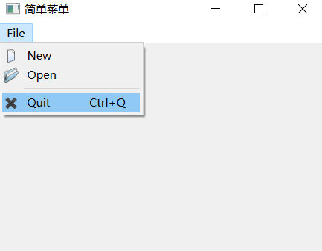
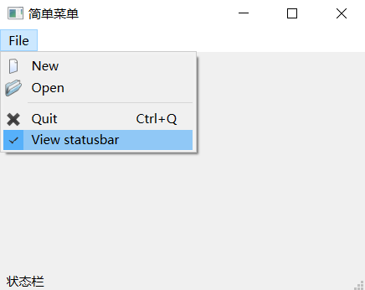
图标、快捷方式和分隔符
simpleMenuMW::simpleMenuMW(QsimpleMenuMW *parent)
: QMainWindow (parent)
{
QPixmap newpix("images/new.png");
QPixmap openpix("images/open.png");
QPixmap quitpix("images/quit.png");
auto *newa = new QAction(newpix, "&New", this);
auto *open = new QAction(openpix, "&Open", this);
auto *quit = new QAction(quitpix, "&Quit", this);
quit->setShortcut(tr("CTRL+Q")); QMenu *file = menuBar()->addMenu("&File");
file->addAction(newa);
file->addAction(open);
file->addSeparator();
file->addAction(quit);
qApp->setAttribute(Qt::AA_DontShowIconsInMenus, false); connect(quit, &QAction::triggered, qApp, &QApplication::quit);
}
private slots:
void toggleStatusbar(); private:
QAction * status;
…
simpleMenuMW::simpleMenuMW(QsimpleMenuMW *parent)
: QMainWindow (parent)
{
…
status = new QAction("&View statusbar", this);
status->setCheckable(true);
status->setChecked(true);
file->addAction(status);
statusBar(); //激活这状态栏
status->setStatusTip("状态栏");
connect(status, &QAction::triggered,
this, &simpleMenuMW::toggleStatusbar);
…
}
void simpleMenuMW::toggleStatusbar() {
if (status->isChecked())
statusBar()->show();
else
statusBar()->hide();
}
可勾选菜单

Slide 4
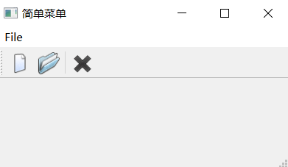
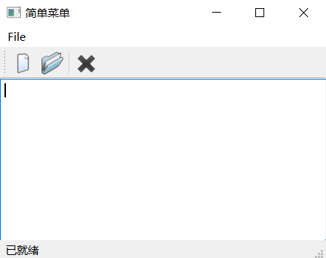
工具栏
simpleMenuMW::simpleMenuMW(QsimpleMenuMW *parent)
: QMainWindow (parent)
{
…
QToolBar *toolbar = addToolBar("main toolbar");
toolbar->addAction(newa);
toolbar->addAction(open);
toolbar->addSeparator(); toolbar->addAction(quit);
//toolbar->setToolButtonStyle(Qt::ToolButtonTextUnderIcon);
…
}
创建QToolBar 对象，设置标题，将对象插入顶部的工具栏区域.
simpleMenuMW::simpleMenuMW(QsimpleMenuMW *parent)
: QMainWindow (parent)
{
…
statusBar()->showMessage("已就绪");
auto *edit = new QTextEdit(this);
setCentralWidget(edit);
…
}

